Slide 1
麻將 第十七組
林毓翔 陳瑋智 廖昶翔

Slide 2
流程(迴圈利用fun2()控制)
發牌並按照花色排序
玩家
拿牌與出牌
電腦拿牌與出牌
判斷是否可以吃
判斷是否可以碰
吃、碰
按照原本
順序進行

Slide 3
電腦出牌
ComputerOut
ComputerSelectCard
判斷哪一張是目前
”價值”最低的牌，
打出後抽牌
從牌堆中找到這張牌，
並將它打出
(轉換為Card_little
並放置到畫面中央)

Slide 4
麻將牌
Card
Card_little
麻將不含花牌共136張牌
建立了136個Card物件
並連接tkinter的按鈕點擊效果
繼承Card的子類別
代表玩家與電腦出過的牌
更改了牌的大小、圖片來源與點擊效果

Slide 5
規則
canPeng
huMain
判斷是否可以碰
判斷是否胡牌
canChi
判斷是否可以吃

Slide 6
四個按鈕
Get
Chi
OnBtnGet_Click()
OnBtnChi_Click()
Out
Peng
OnBtnOut_Click()
OnBtnPeng_Click()

Slide 7
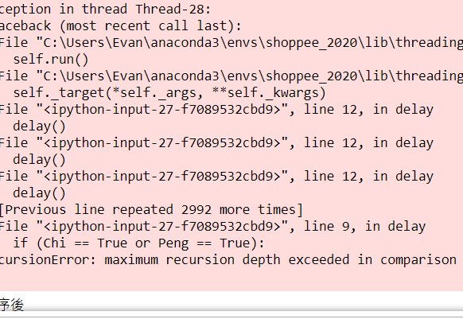
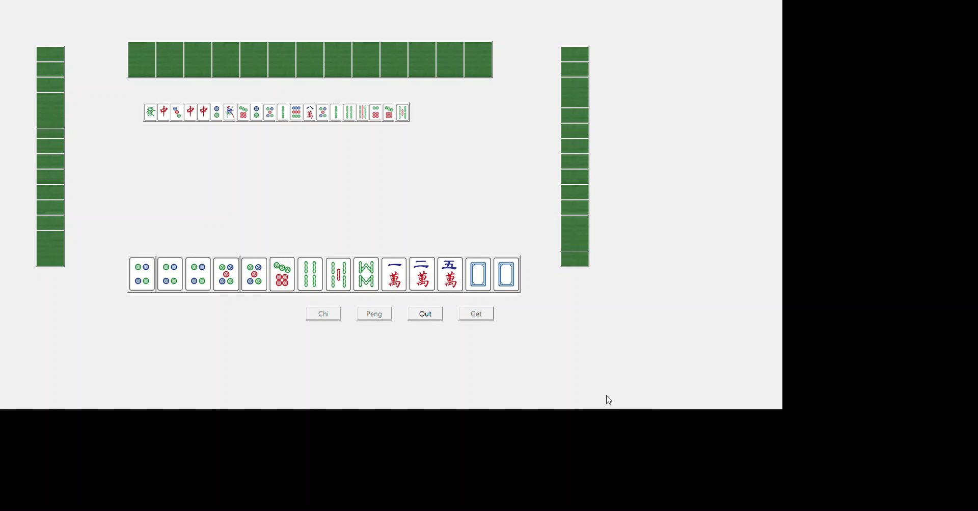
待改善(連線): 等待玩家決定 是否吃碰
Thread.join()
Tkinter內無法使用子迴圈，利用無限迴圈，遞迴等拖延時間就會直接當掉，I/O輸出時間也不夠
Time.sleep()
Tk.after()
螢幕會陷入不動狀態五秒
(tkinter.mainloop無法接收訊息)
程式碼不會停留在原處
會繼續往下執行，指定時間後才會繼續回來執行指定的函數

Slide 8
麻將
執行影片

Slide 9
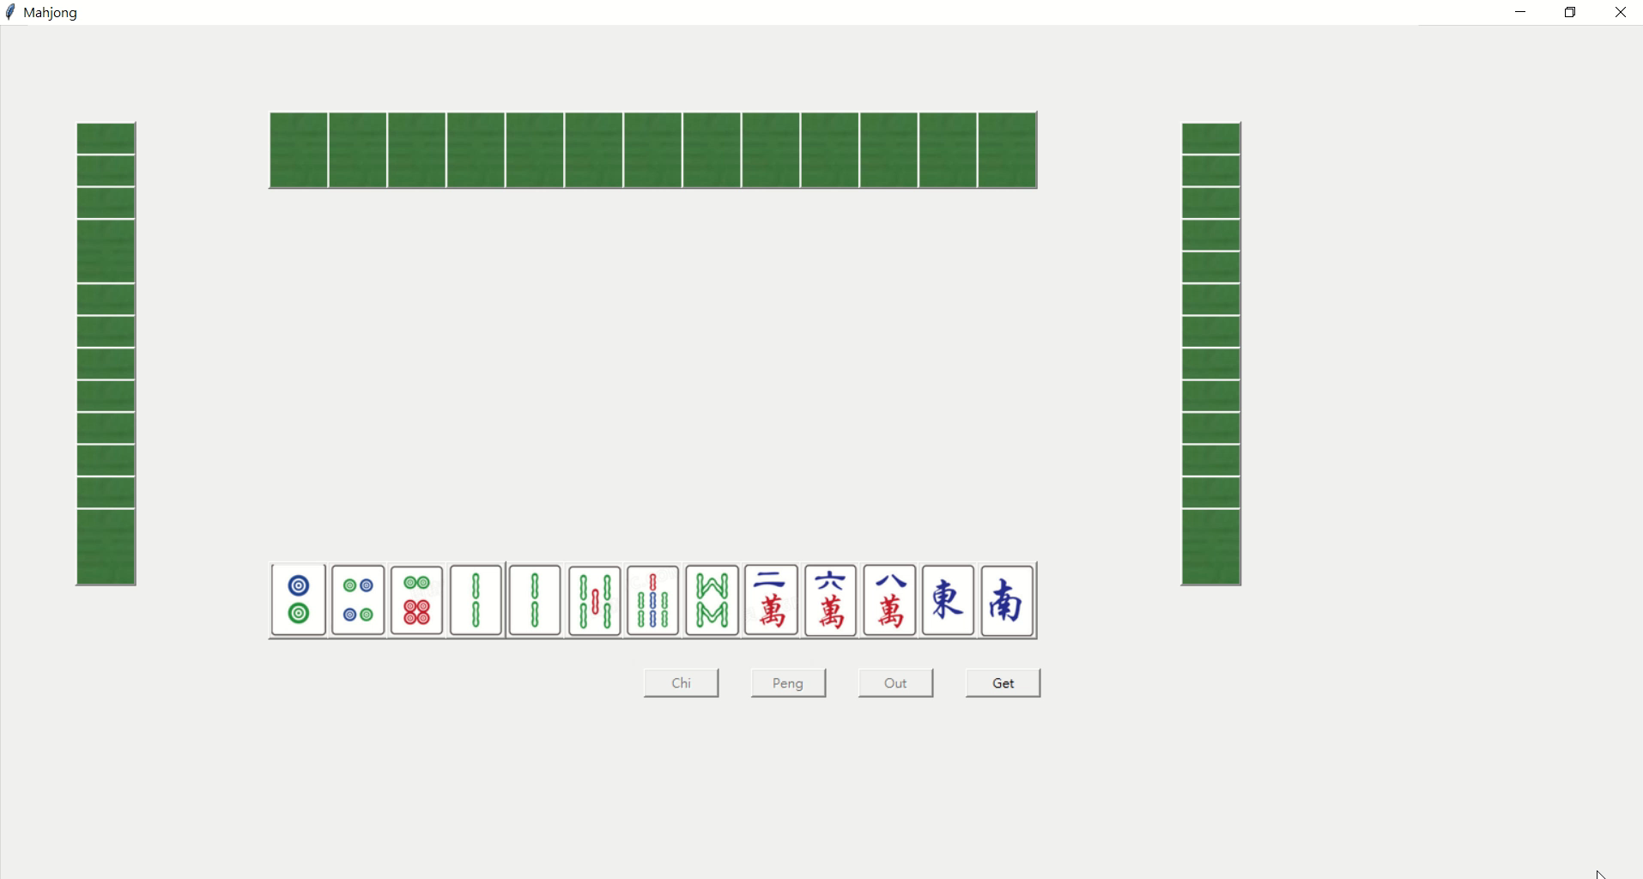

Slide 10
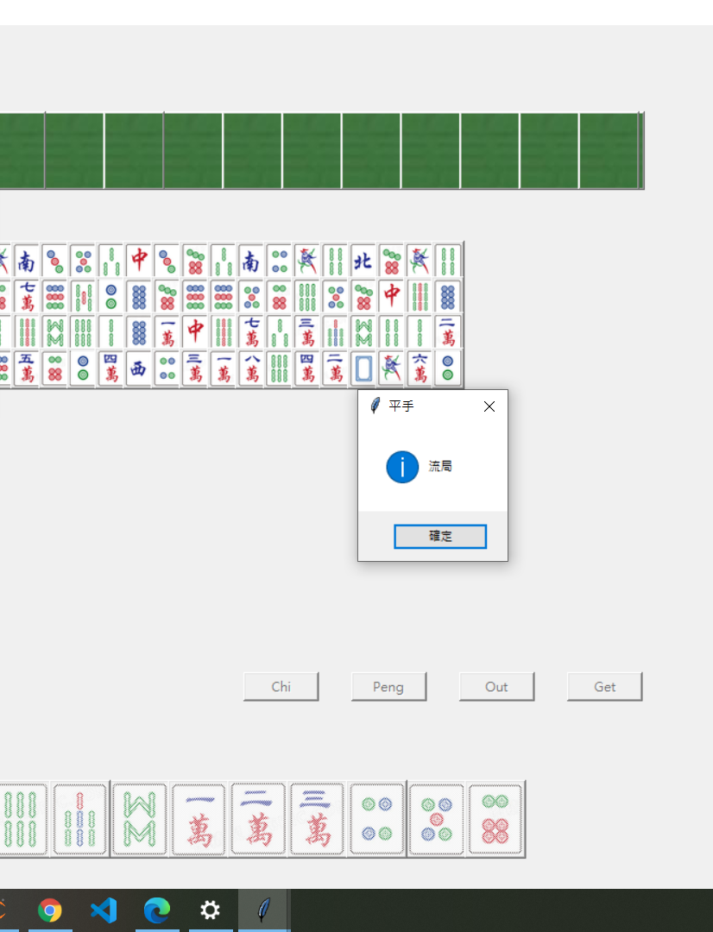
牌發完後
出現平手提示

Slide 11
Thanks!
分工表
B08611032 林毓翔 實作、製作PPT
B08611018 陳瑋智 實作、寫README
B09901178 廖昶翔 討論

